Slide 1
浅谈前端项目的进化之路以及JavaScript的现在和未来

Slide 2
目的
了解前端的现状
跟进前端的新思潮
对 JavaScript 一些新的认识

Slide 3
说明

Slide 4
先来回顾一下历史
1995 年 Brendan Eich 创造JavaScript
早期 Web 页面简单 以浏览为主
JavaScript 仅负责一些简单的交互

Slide 5
AJAX 出现了
Google
页面开始变复杂
浏览器开始发展 兼容问题开始出现
各个库和框架登场

Slide 6
库和框架
库是一组工具，不会改变写代码的方式
jQuery
Underscore
Lodash
Zepto
框架是一套解决方案，必须按照约定的方式编写代码
Backbone
Vue
Angular
avalon
React

Slide 7
继续发展
Web 越来越像一个应用
大量的数据操作和状态维护
不得不做架构了
页面型
应用型

Slide 8
坑

Slide 9
思维的转变
DOM 为中心
数据为中心

Slide 10
SPA
体验
前后端职责分离
SEO
首次加载慢
浏览器行为

Slide 11
前端工程化
JavaScript 本身的问题
代码的组织
各种资源的管理
前端工程——基础篇 #10

Slide 12
模块
CMD
SeaJS
AMD
RequireJS

Slide 13
Node.js
V8
NPM

Slide 14
自动化构建
Grunt
Gulp
Webpack
FIS
……

Slide 15
Angular
Google
声明式
双向数据绑定
模块化
依赖注入
测试
Angular2

Slide 16
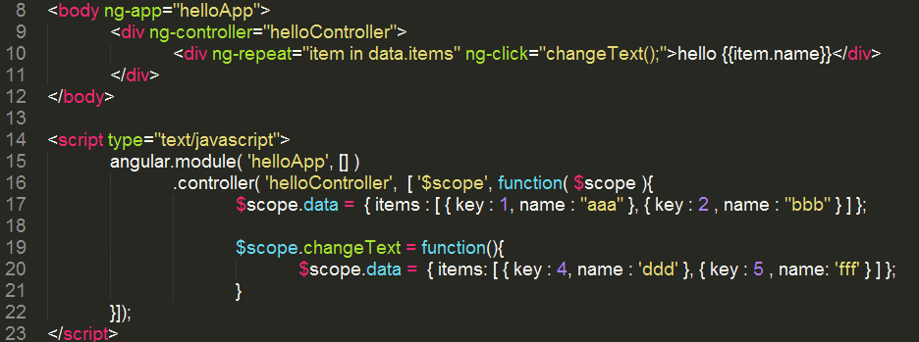

Slide 17
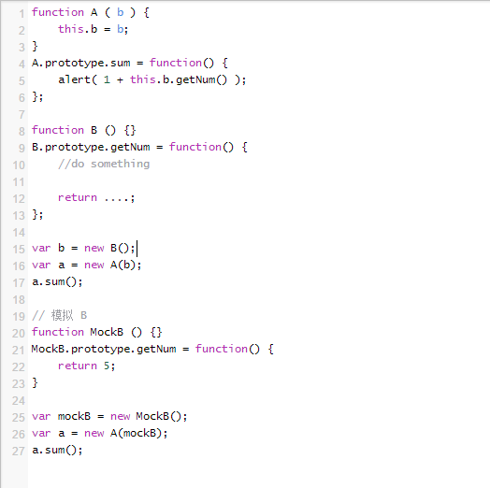
依赖注入

Slide 18
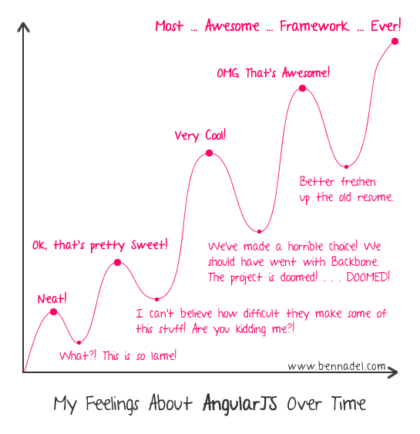

Slide 19
React
Facebook
View
组件化
虚拟 DOM
JSX
Flux
……

Slide 20
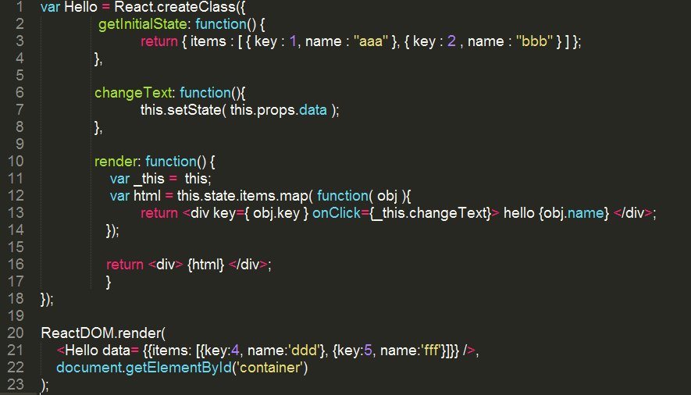

Slide 21
组件
状态
UI 层的封装
组合，重用，维护，测试
淡化关系
Web Components
Polymer

Slide 22
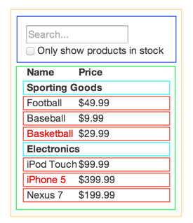

Slide 23
JSX
与传统模板比较
模板与业务关系
标签和代码关系

Slide 24
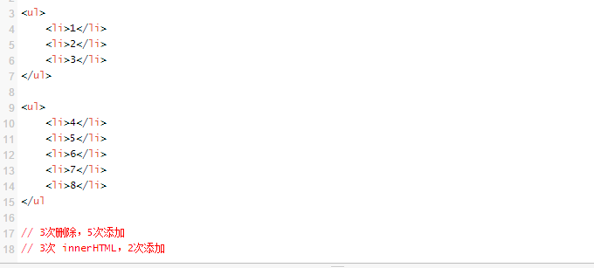
Virtual DOM

Slide 25
衍生
React native
React canvas
……

Slide 26
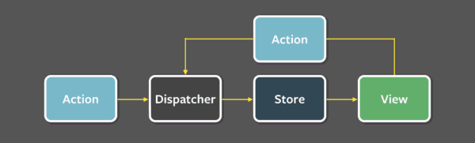
Flux

Slide 27
ECMA Script 6

Slide 28
let
参数默认值
模板字符串
箭头函数
promise
Object.observe ( ES7,刚去掉了 )
Class
Module
……

Slide 29
ES7

Slide 30
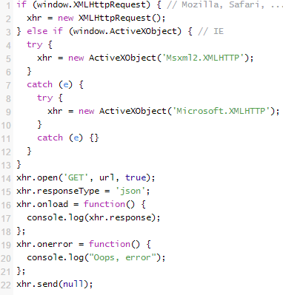

Fetch ?
AJAX 的问题
语义化

Slide 31
谢谢

